Slide 1
최종 발표
6팀
송준규(팀장), 정하연, 박태현, 안영기

Slide 2
목차
1. 프로젝트 개요 및 결과 요약
2. 역할 분담
3. miniOS: why xv6 ?
4. xv6
4-1. Process: "Round Robin based Priority Scheduler"
4-2. Memory: "Copy on Write"
5. KosmOS
5-1. Boot Loader
5-2. Kernel + String + Monitor
5-3. Device driver + Interrupt + Mouse
6. Conclusion

Slide 3
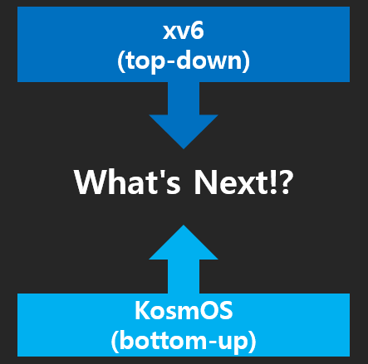
1. 프로젝트 개요 및 결과 요약
[프로젝트 개요]
1. miniOS: 왜 C언어로 구현은 안되는가에 대한 Test Scenario를 구현해보자.
2. xv6: 미리 간단하게 구현된 구현체의 Process, Memory 관련 Mechanism을 개선해보자. (Top-Down)
3. KosmOS: From Scratch로 Boot Loader 및 초기 화면 구성을 완성해보자. (Bottom-UP)
[프로젝트 결과 요약]
1. miniOS: Test Scenario 완성 및 결과 분석
2. xv6: (Process: "Round Robin based Priority Scheduler" / Memory: "Copy-on-Write")
3. KosmOS: Boot Loader, Font 구성 및 문자열 출력, interrupt 기반 마우스 사용

Slide 4
2. 역할 분담
송준규(팀장) | 정하연 | 박태현 | 안영기
- miniOS test - KosmOS BootLoader - xv6 aging logic - xv6 COW - KosmOS interrupt | - miniOS test - KosmOS BootLoader - xv6 COW - KosmOS interrupt | - xv6 sytem call - xv6 scheduler - KosmOS 문자열 | - miniOS util - xv6 test code - KosmOS 문자열

Slide 5
3. miniOS: why xv6 ?
0. 실행 결과
- Library를 사용하지 않는 C 코드
- Library를 사용하는 C 코드
1. Segment fault 문제 원인
ELF의 Dynamic linking과 Loader의 역할,
CR3 및 기타 레지스터의 접근이 불가능
2. 결론
CPU 및 레지스터가 가상화된 qemu환경을 활용
1. library를 사용하는 C코드 작성 (hello.c)
1-2. gcc -o hello hello.c
2. library를 사용하지 않는 C 코드 작성 (withoutLibrary.c)
2-2. gcc -o withoutLibrary withoutLibrary.c
3. xxd -p [ELF] | tr -d '\n' > input_hex.txt
// ELF에서 entry point 구하기
4. objdump -d [ELF] | grep -A20 "<main>:"
// input_hex.txt를 사용해 output_array.txt 생성
5. python elf_to_hex.py
6. vim c_file.c
// unsigned char data[] = {}; // 배열부분 output_array.txt 내용 작성
7. vim scenario.c
// int (*func)() = (int (*)())(task->stack+0x[main Entry]);
// 4번에서 구한 [main Entry] 만큼 더해서 stack point 설정
8 ./scenario

Slide 6
4-1. xv6: Process: "Round Robin Priority Scheduler"
1. 문제점 분석 및 해결 방안 수립
상황: 기존 xv6의 Scheduler: Round Robin Scheduler
문제점: Priority가 높은 (급한) 일에대해서 처리를 할 수 없다.
해결책: "Priority가 추가된 Scheduler로 구성하자."
2. 단계별 구현
1단계: 각 Process에 Priority 멤버 변수 추가
2단계: Priority에 대한 getter & setter System Call 추가
3단게: Aging 도입

Slide 7
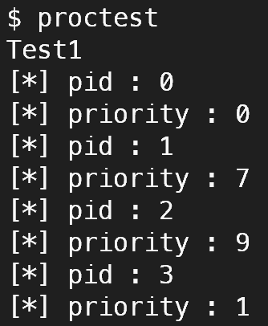
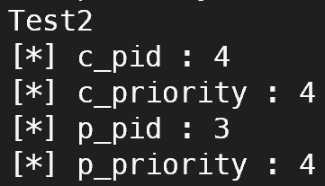
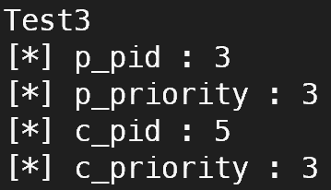
4-1. xv6: Process: "Round Robin Priority Scheduler"
Test1.
get Process Priority
Test2.
Parent, Child 동일하게 부여
Test3.
setter로 3으로 수정 후 Fork

Slide 8
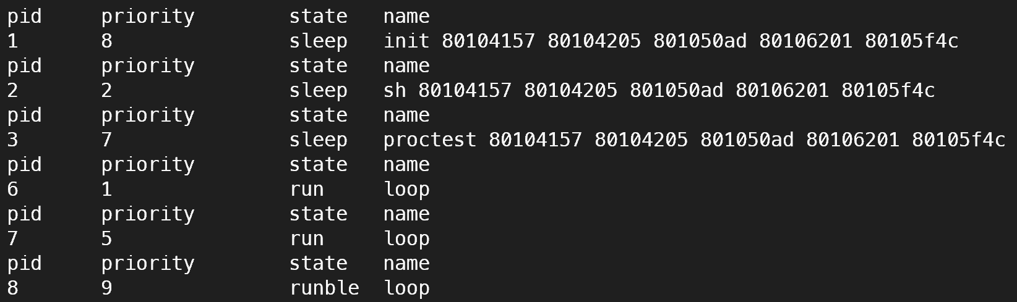
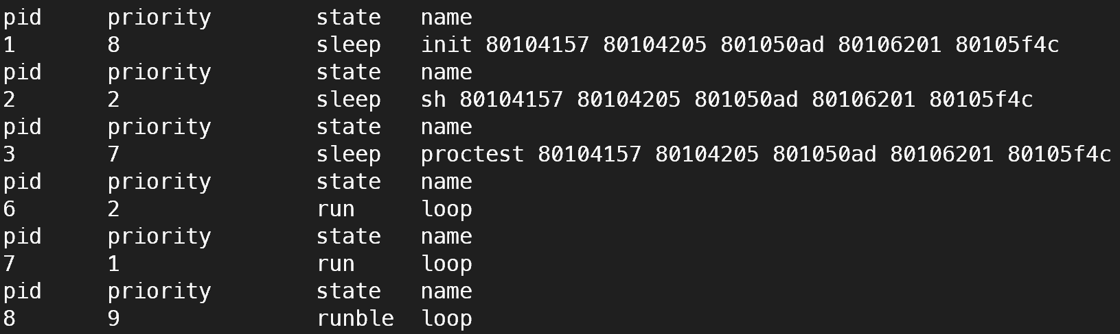
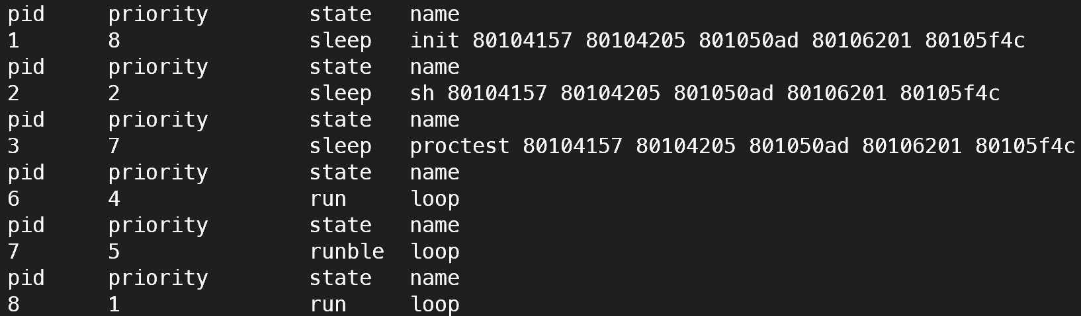
4-1. xv6: Process: "Round Robin Priority Scheduler"
Test4.
Priority check on Loop

Slide 9
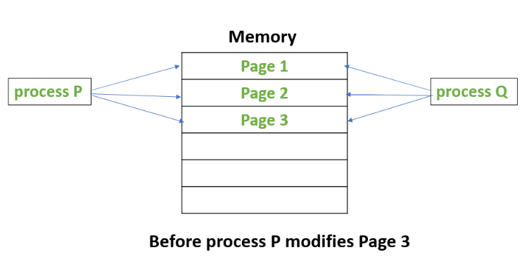
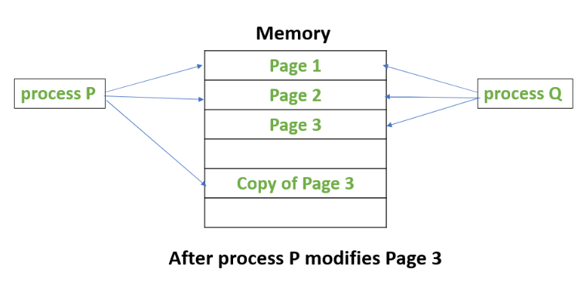
4-2. xv6: Memory: "Copy-on-Write"
1. 문제점 분석 및 해결 방안 수립
상황: 기존 xv6의 Page 동작 방식: Fork 시 부모 page 복사
문제점: Read만 하는 Process에 대해서 불필요한 page가 사용된다.
해결책: "Copy-on-Write"를 적용하자."
2. 단계별 구현
1단계: getNumFreePages 시스템 콜 추가
2단계: 각 memory page table reference counter 추가
3단게: Copyuvm 함수 수정 (부모 page 복사 X -> 원본 바라보도록)
4단게: Page fault handler 구현

Slide 10
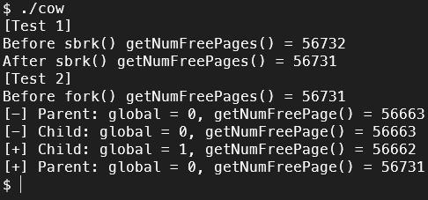
4-2. xv6: Memory: "Copy-on-Write"
- Test1. after sbrk(4096);
- Test2. getNumFreePages during fork

Slide 11
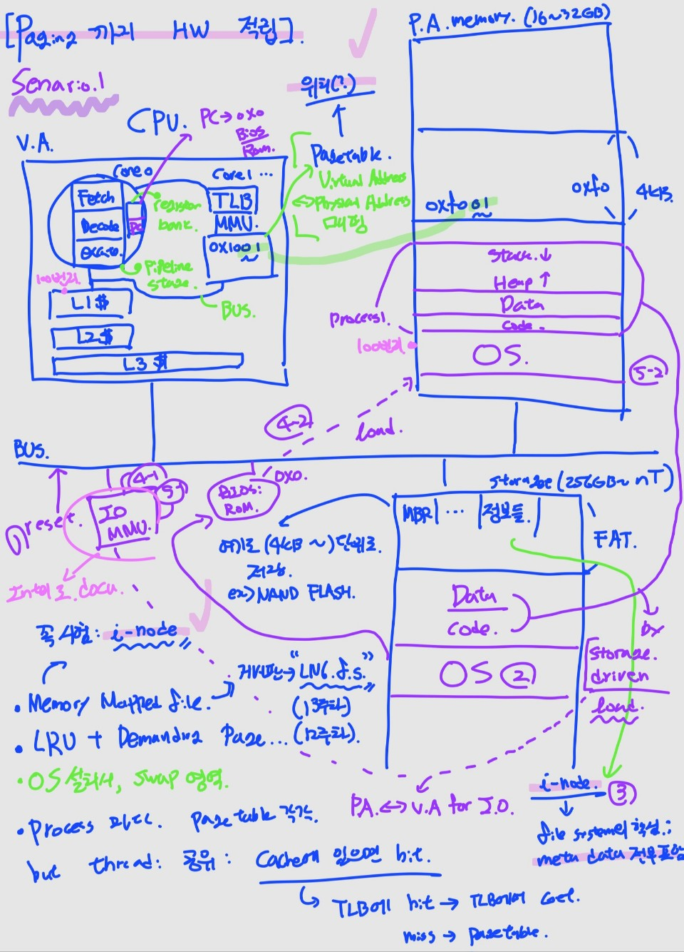
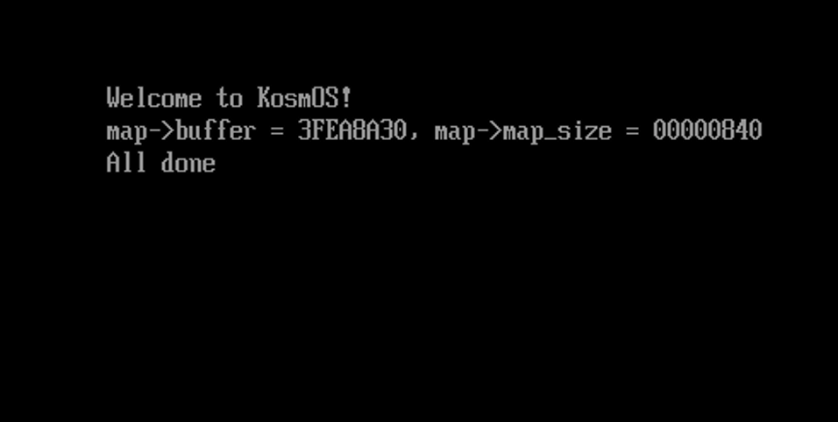
5-1. KosmOS: Boot Loader
1. reset 신호가 bus에 들어온다.
2. pc 주소값을 0x0으로 (bios' bootloader)
3. bootloader가(0x0) storage에서 kernel 위치를 찾아낸다.
4. kernel size 계산하여 memory map 할당
5. pc -> kernel's entry point

Slide 12
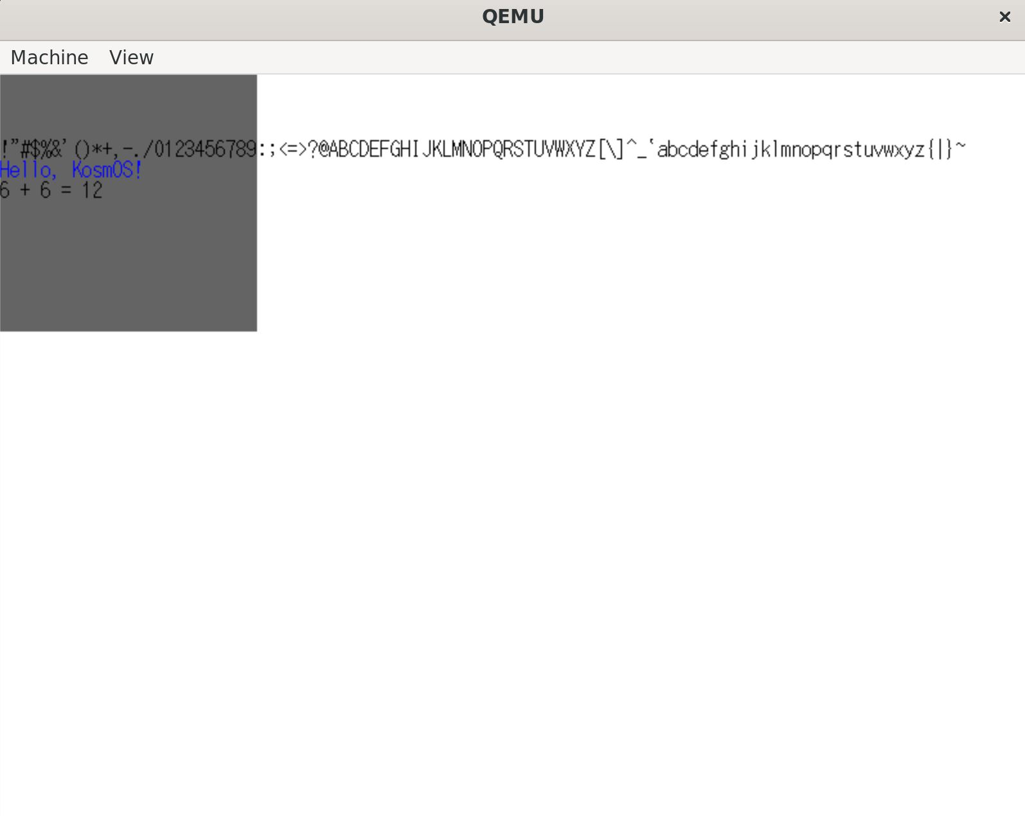
5-2. KosmOS: Kernel + String + Monitor
1. Boot Loader -> Kernel: 모티터 정보
2. 랜더링 (image 랜더링, font 랜더링 분리)
3. 폰트 적용

Slide 13
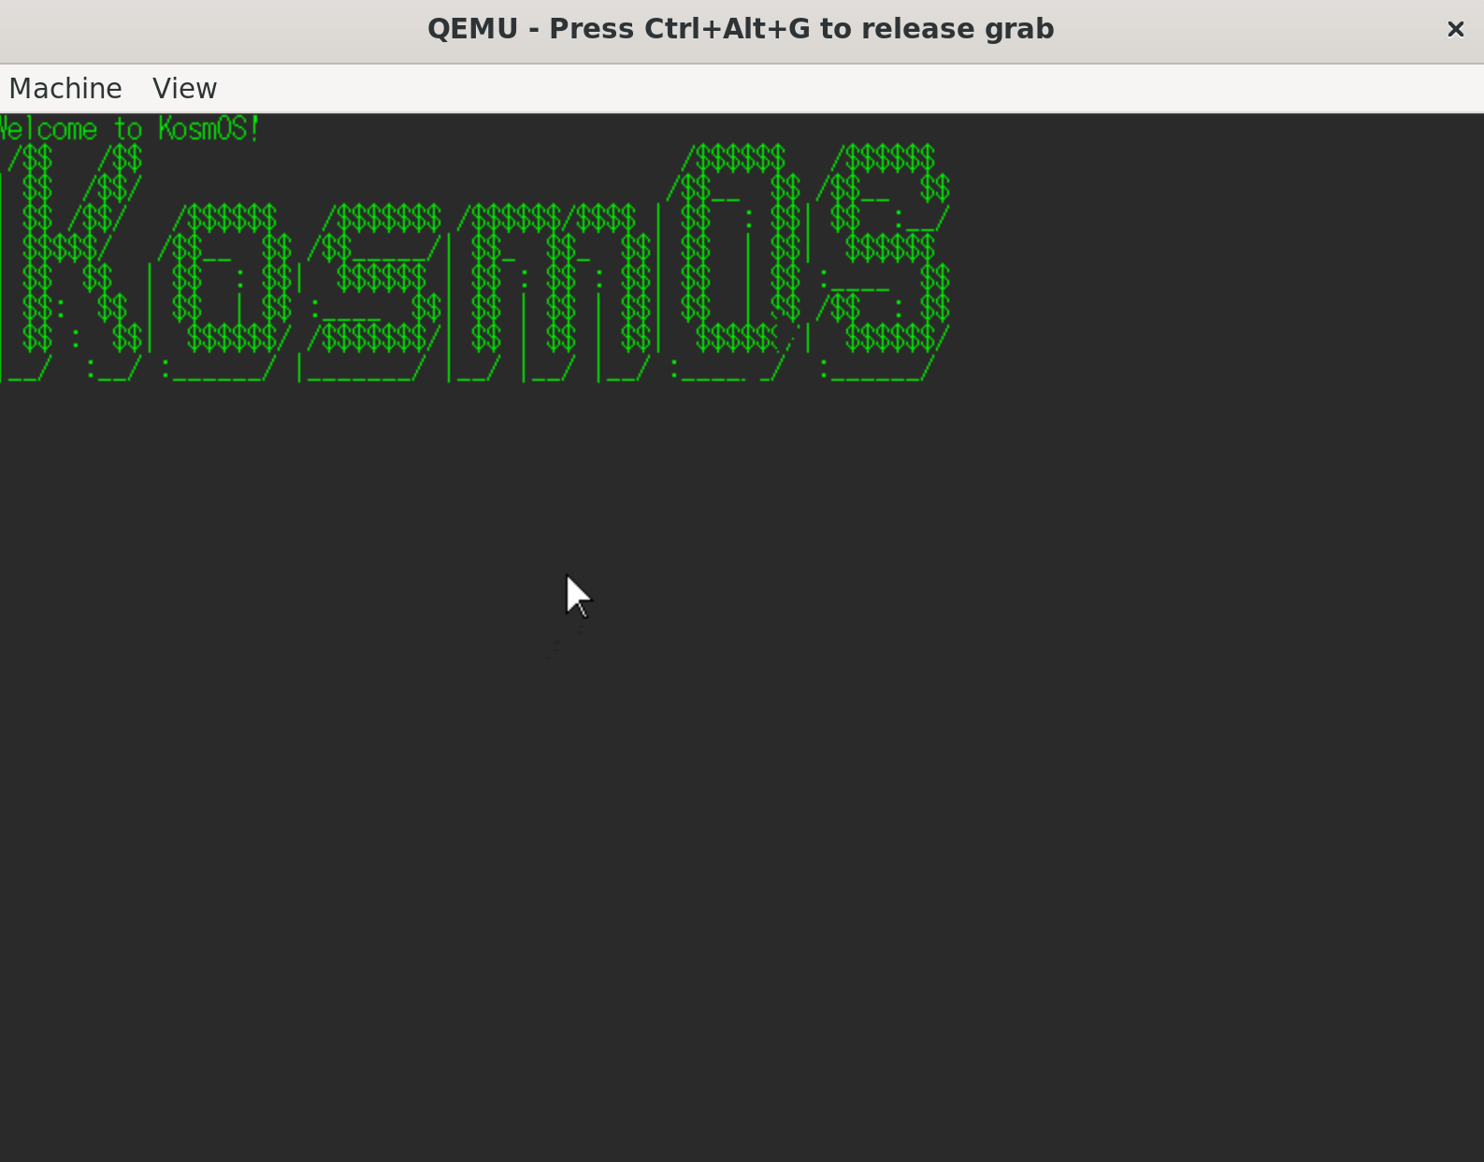
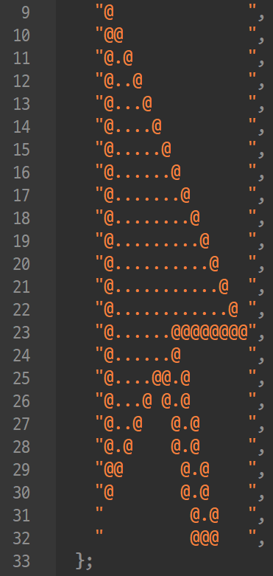
5-3. KosmOS: Device + Interrupt + Mouse
1. Device Driver 구현
2. Interrupt handler 구현
3. Mouse 랜더링 구현

Slide 14
6. Conclusion
[프로젝트 결과]
1. miniOS: Test Scenario 완성 및 결과 분석
2. xv6: (Process: "Round Robin based Priority Scheduler" / Memory: "Copy-on-Write")
3. KosmOS: Boot Loader, Font 구성 및 문자열 출력, interrupt 기반 마우스 사용
[What we got from this Project]
- Bottom-up, Top-down 구현을 통해, Hardware적으로, Software적으로 문제를 푸는 스킬을 익힐 수 있었다.
- "displacement new"와 같이 memory layout이 없는 환경에서의 코딩 스킬을 얻을 수 있었다.
- OS 강의 시간에 배운 내용을 실습하며 최적화 할 수 있었다.
- 추후 더 큰 OS관련 프로젝트의 Base를 완성할 수 있었다.

Slide 15
감사합니다

